Slide 1
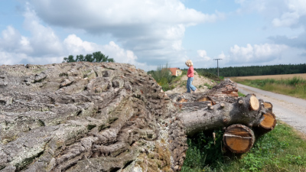
jpg

Slide 2


png
jpg
svg
png duotone

